Slide 1


Process
Diffusion
Newsletter

Slide 2

4 étapes
1- Listez les partenaires concernés
2- Personnalisez votre News
3- Envoyez l’e-mail
4- Suivez vos actions !

Slide 3
1- Listez les partenaires concernés
A qui envoyer la Newsletter ?
Tout acteur immobilier, partenaire ou non, avec qui vous souhaitez créer du lien et ajouter une plus-value à votre accompagnement. La Newsletter peut-être aussi bien une aide à l’animation qu’une aide au développement alors n’hésitez pas à en faire double usage !
Téléchargez la Newsletter -> Cliquez ici
Retrouvez votre liste d’e-mail
Nous avons réalisé une extraction qui référence l’ensemble des interlocuteurs de prescription rattachés à un compte prescripteur et/ou mixte. Il vous suffira pour l’utiliser de filtrer sur votre agence. Si vous voyez des interlocuteurs manquants cela signifie que le compte n’est peut-être pas rattaché à votre agence.
Téléchargez la liste des prescripteurs -> Cliquez ici
CSF.FR
Notes:
RDV PIEP = Premier rdv avec un nouveau prospect

Slide 4

Personnalisable
2- Personnalisez votre Newsletter
Fixe
« Pour toute modification, pensez à bien respecter la police et à ne rien mettre qui pourrait impliquer de nouvelles mentions légales »
Les taux sont extraits de l’observatoire de Crédit Logement. Ce sont des tendances de marché mais toujours avec un mois d’écart. Nous avons bien à l’esprit qu’ils sont plus élevés que le marché mais nous devons nous baser sur des chiffres officiels en attendant de trouver une solution autre. Libre à vous de les modifier à condition de pouvoir prouver la cohérence de vos taux à travers des dossiers concrets. Dans ce cas, changez le titre : « les taux locaux ».
Ce texte est rédigé par le Pôle Prescription. Vous pouvez à la place écrire ou compléter avec votre propre texte. Dans ce cas changez l’intitulé : « Le mot du Directeur d’agence locale »
CSF.FR
Notes:
RDV PIEP = Premier rdv avec un nouveau prospect

Slide 5
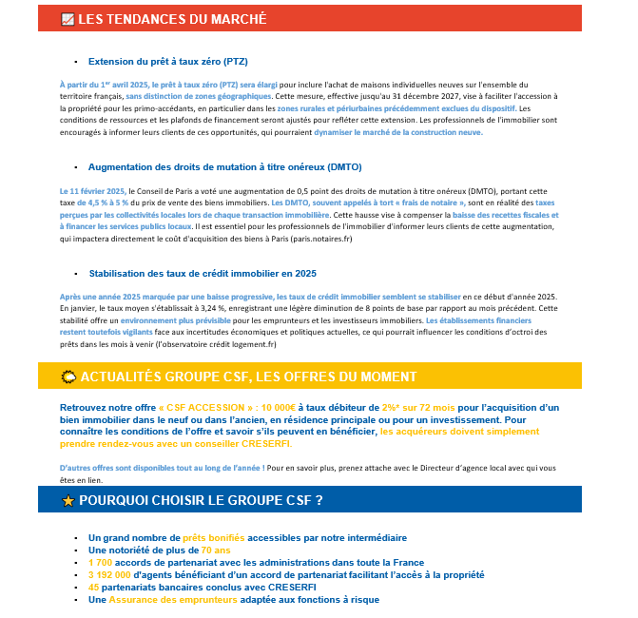
Personnalisable
2- Personnalisez votre Newsletter
Fixe
Les tendances du marché sont fixes et non modifiables. Chaque source est renseignée.
Nous choisirons à chaque publication l’offre qui collera le mieux avec vos différents partenaires. Pour rappel, n’oubliez pas qu’une offre bonifiée par le CSF dont bénéficie un acquéreur provenant d’un partenaire immo rémunéré bloquera de fait la rémunération du partenaire.
Présentations de nos atouts, ce qui nous distingue. Ne pas modifier.
CSF.FR
Notes:
RDV PIEP = Premier rdv avec un nouveau prospect

Slide 6
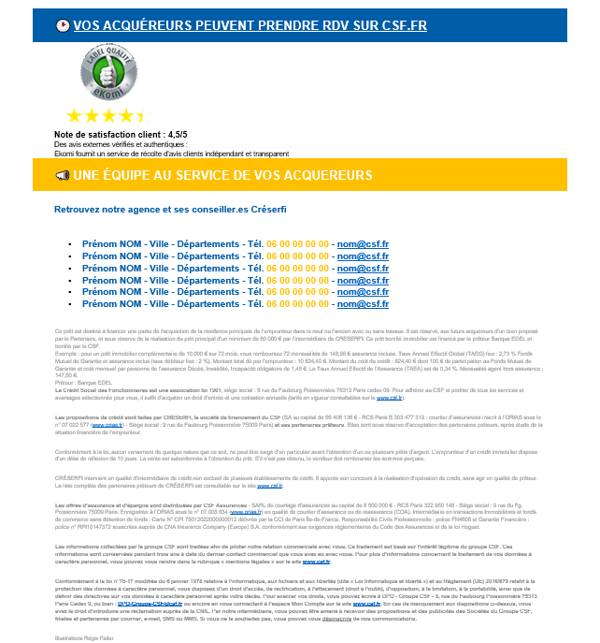
Personnalisable
2- Personnalisez votre Newsletter
Fixe
Vos acquéreurs peuvent prendre rdv sur CSF.FR : Ce lien est tagué et permettra de connaître les retombées de vos diffusions.
Une équipe au service de vos acquéreurs : cette partie est personnalisable avec votre organisation locale et à votre main. Une fois la première rédigée vous pourrez aisément copier/coller sur la prochaine Newsletter.
Mentions légales à ne pas modifier
CSF.FR
Notes:
RDV PIEP = Premier rdv avec un nouveau prospect

Slide 7
3- Envoyez votre e-mail
OPTION 1 : Envoyez via OUTLOOK
Avantage -> Solution très rapide car vous reprenez votre liste complète en un clique
Inconvénient -> Invisible dans le suivi de vos actions avec le partenaire car l’e-mail sera référencé dans un tableau de bord.
Détails Slide 8
OPTION 2 : Envoyer via HORIZON
Avantage -> Vos envois sont tracés
Inconvénient -> Plus long car vous envoyez chaque e-mail Prescripteur par prescripteur. Plus adapté si votre liste est courte ou si vous souhaitez décaler vos envois.
Détails Slide 9
Notes:
RDV PIEP = Premier rdv avec un nouveau prospect

Slide 8
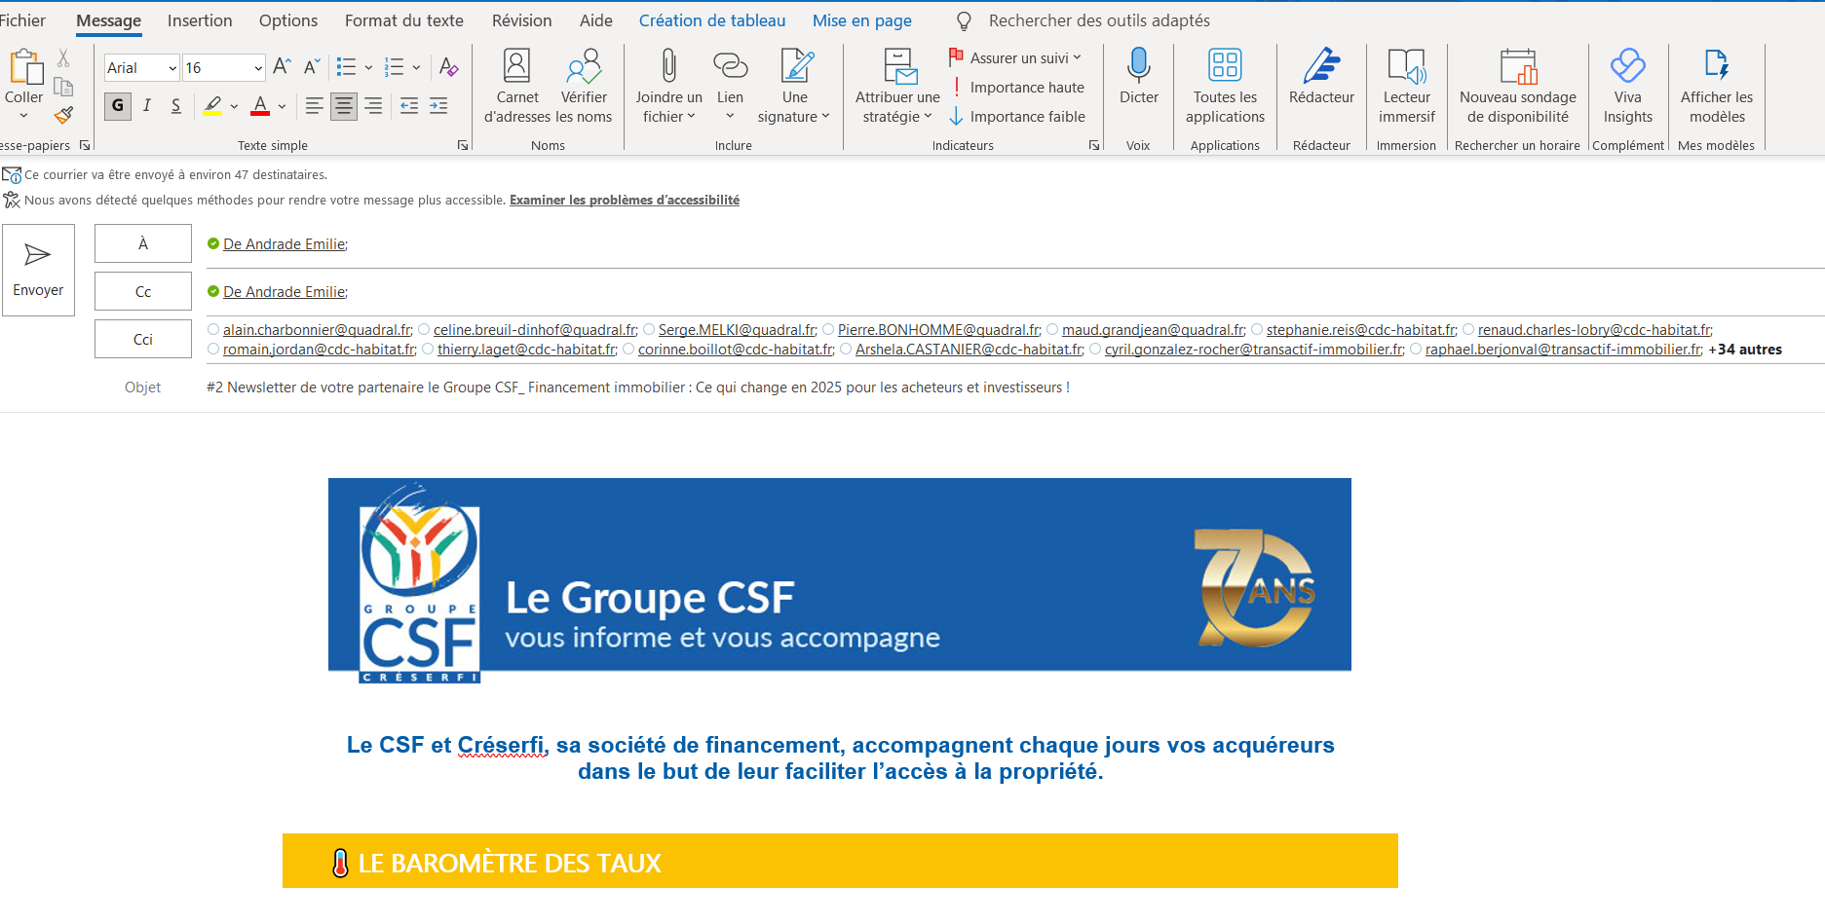
Option 1 : Envoyer via outlook
Avantage -> Solution très rapide (5min)
Inconvénient -> Invisible dans le suivi de vos actions avec le partenaire
Copier/coller en copie cachée « Cci » toutes les adresses emails de vos prescripteurs en une seule fois et envoyez-vous l’email à vous-même.
Extraction ICI
Lien vers Rapport HORIZON
Notes:
RDV PIEP = Premier rdv avec un nouveau prospect

Slide 9
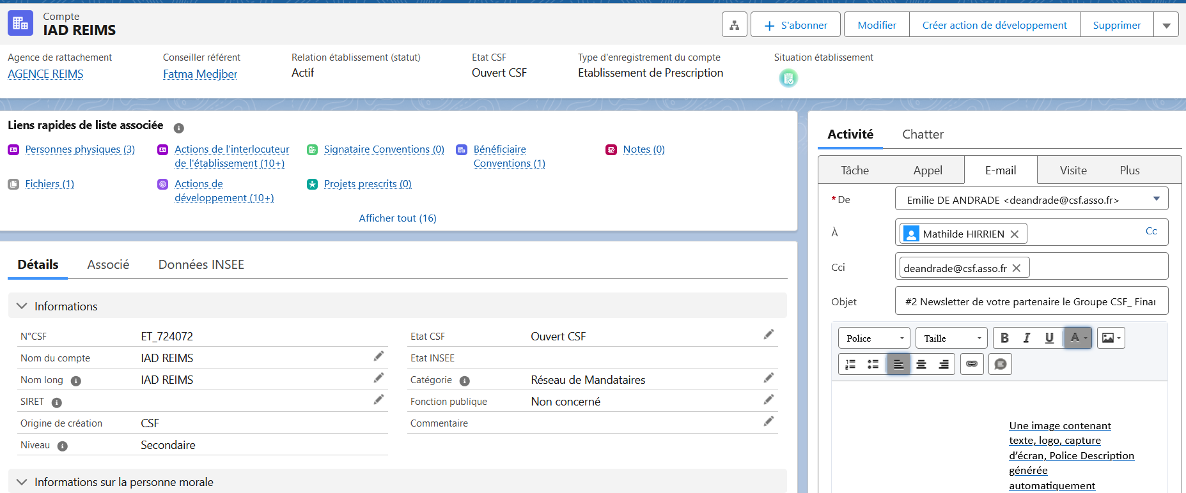
Option 2 : Envoyer via HORIZON
Avantage -> Vos envois sont tracés
Inconvénient -> Plus long
Copier/coller en copie cachée « Cci » toutes les adresses emails de vos partenaires en une seule fois et envoyez-vous l’email à vous-même.
Ne vous inquiétez pas le rendu ne sera pas dégradé lors de la réception de votre email
Notes:
RDV PIEP = Premier rdv avec un nouveau prospect

Slide 10
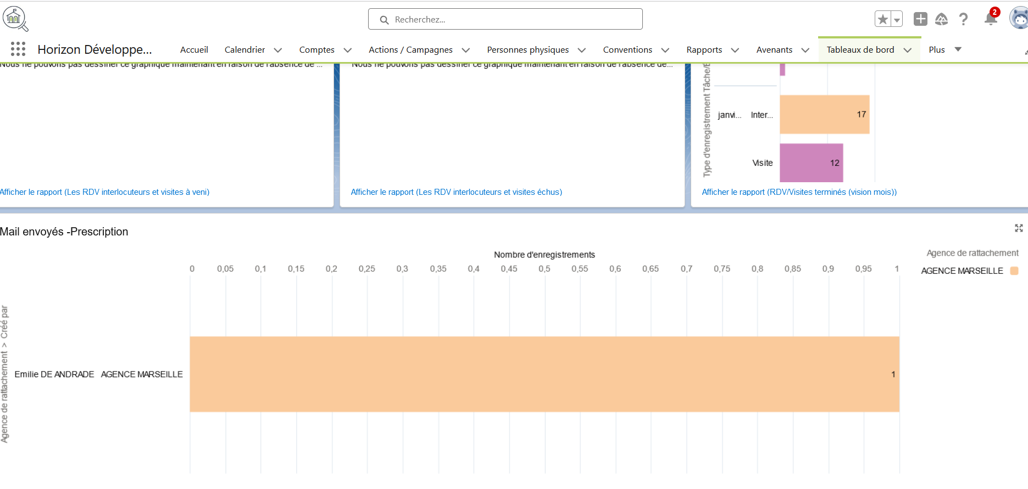
4- Suivez vos actions
Si vos emails ont bien été envoyés via HORIZON (option 2: slide 9) alors ils pourront être suivi :
Tableau de bord Cliquez-ici
Scrollez vers le bas
CSF.FR
Notes:
RDV PIEP = Premier rdv avec un nouveau prospect

Slide 11
4- Suivez vos actions
Intérêt de suivre ?
Archiver les envois : Votre mémoire n’est pas infaillible et vos échanges avec les prescripteurs ne seront que plus pertinents
Suivre une éventuelle évolution de contact ou de relation suite à l’utilisation de cet outil
Être certain de n’oublier aucun de vos prescripteurs (partenaires ou non) !
Suivre plusieurs collaborateurs sur l’envoie des NEWSLETTER (D.A ou conseillers) car 2 regards valent mieux qu’un
CSF.FR
Notes:
RDV PIEP = Premier rdv avec un nouveau prospect

Slide 12


Calendrier des NEWS 2025
7 janvier
4 mars
6 mai
8 juillet
2 septembre
4 novembre
Ensemble, donnons de l’avenir à vos projets !

Slide 13
N’hésitez pas à nous partager vos retours, avis et suggestions prescripteurs@csf.fr

Slide 14

Merci pour
Votre attention !
CSF.FR
Ensemble, donnons de l’avenir à vos projets !

